Slide 1
ADATBÁZISAINK
Statista
Készítette: Farkas Renáta, Tóthné Marek Eszter

Slide 2
Tartalomjegyzék
Általános tudnivalók
Kapcsolódás karhoz, tanszékhez
Dokumentumtípusok
Keresési, szűrési lehetőségek
Kiegészítő / extra funkciók
Felhasználói fiók
Gyakorlati példák

Slide 3
Általános tudnivalók
A világ egyik legnagyobb statisztikai és piaci adatplatformja, amely több mint 80 000 témát fed le számos különböző tudományterületről.
170 iparág releváns piaci elemzését tartalmazza, továbbá fontos információkat nyújt a társadalomról, a trendekről, a társadalomtudományokról, az egészségügyről és egyéb témákról, például az éghajlatváltozásról, a migrációról és a választásokról.
A tartalmak több mint 50%-át a Statista elemzői készítik.

Slide 4
Általános tudnivalók
https://www.statista.com/
Tudományterület | Közgazdaságtudomány, Társadalomtudomány, Egészségügy
Hozzáférés módja | Helyben vagy EduID-n vagy VPN-en keresztül
Gyűjtemény | Statisztikák, jelentések, elemzések, infografikák, tanulmányok
Nyelv | Angol (francia, német, spanyol)
Előfizetés | Statista Full
OA publikálási lehetőség | Nincs

Slide 5
Általános tudnivalók
Campus Licence International
az alábbi szolgáltatásokhoz van hozzáférésünk

Slide 6
Kapcsolódás karhoz, tanszékhez
Kar | Tanszék | Kapcsolódás
Apáczai Csere János Pedagógiai, Humán- és Társadalomtudományi Kar | Nemzetközi Tanulmányok és Kommunikáció Tanszék Szociális Tanulmányok és Szociológia Tanszék | Internet, Media, Advertising, Travel, Society
Kautz Gyula Gazdaságtudományi Kar | minden tanszék | Internet, Media, Advertising, Consumer Goods, Retail, Trade, Travel, Tourism, Hospitality

Slide 7
Kapcsolódás karhoz, tanszékhez
Kar | Tanszék | Kapcsolódás
Egészség- és Sporttudományi Kar | Sporttudományi Tanszék Preventív Egészségtudományi Tanszék | Sports & Recreation
Audi Hungaria Járműmérnöki Kar | Járműgyártás és Technológia Tanszék Logisztikai és Szállítmányozási Tanszék | Technology, Tele- communication, Transportation, Logistics
Albert Kázmér Mosonmagyaróvári Kar | minden tanszék | Agriculture

Slide 8
Tartalomtípusok/Keresési lehetőségek
Tartalmak:
Statisztikák: Több mint 1 000 000 statisztika négy különböző adatbázisból: német, angol, francia és spanyol*
Előrejelzések és felmérések: 5 évre szóló előrejelzések aktuális témákról és exkluzív felmérések fogyasztók és szakértők körében
Infografika: Aktuális események egyszerű és vonzó megjelenítése
Témák: Több mint 80 000 téma ideális kiindulópont a kutatáshoz
Tanulmányok és jelentések: Több mint 32 000 külső tanulmányt tartalmazó tanulmányi adatbázis
Digital Market Insights: Részletes elemzések és mélyreható értékelések a különböző digitális piacokon
Publikációkereső: Publikációs adatbázis, amely több mint 1 millió tanulmányt, jelentést és egyéb dokumentumot tartalmaz német vagy angol nyelven. https://www.statista.com/publication-finder

Slide 9
Tartalomtípusok/Dokumentumtípusok
Alapvető Dokumentumtípusok
Statisztikák
Előrejelzések/kérdőívek
Riportok
Jelentések
Infografikák

Slide 10
Keresési, szűrési lehetőségek
Böngészsés
Gyors szűrők
Speciális szűrők
Beállítható a keresés pontossága
Keresési operátorok:
idézőjelek
felkiáltójel
csillag
Szóközt alapvetően AND-ként értelmezi,
& + AND, OR nem működik keresési operátorként

Slide 11
Keresési, szűrési lehetőségek
Gyors szűrők:
Rendezés:relevancia, közététel dátuma, népszerűség
Hely fókusz: IP alaján meghatározott hely kerül beállításra. Ezek a tartalmak élveznek prioritást kereséskor.
Speciális szűrők:
A bal oldali tartalomtípus-szűrők alatt további szűrési lehetőségeket lehet találni. Pl.: régió, iparág, Régió, Ország/területek
Keresés pontossága:
Normál: a beírt kifejezéseket ÉS kapcsoló segítségével keresi
Széles (Wide): a beírt kifejezésekre keres egy VAGY kapcsoló segítségével
Magas(High): csak a legrelevánsabb találatokat jeleníti meg a beírt kifejezésekre és az ÉS kapcsoló használatával

Slide 12
Keresési, szűrési lehetőségek
Az adatbázisban alkalmazható keresési operátorok és funkciójuk:
Kifejezés-keresés a „” használatával: pontos kifejezés kereséséhez
Kifejezések kizárása a keresésből a ! használatával: a felkiáltójelet a keresett kifejezés elé kell tenni, hogy kizárja azt a keresésből.
A felkiáltójel nem tehető az első kifejezés elé.
Pl.: eCommerce !Germany → "Németország" ki lesz zárva a keresésből
Helyettesítő karakteres keresés * használatával: egy csillagot a keresett kifejezés elé vagy után tehetünk, ha olyan tartalmat keresünk, amely tartalmazza ezt a kifejezést.

Slide 13
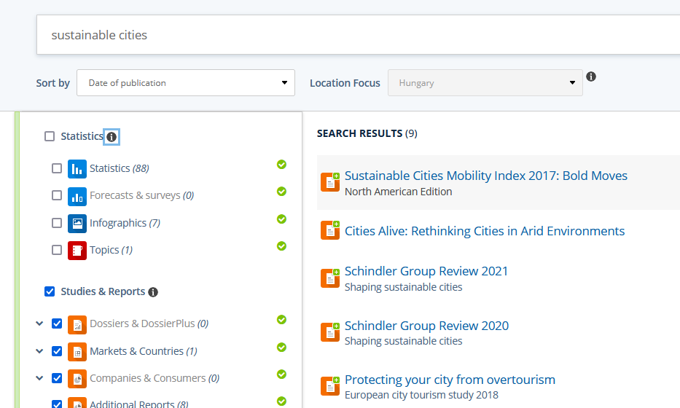
Keresési, szűrési lehetőségek

Slide 14
Keresési, szűrési lehetőségek
Keresés menüből, tartalmakból
Statistics
Reports
Insights
Infographics

Slide 15
Statistics
Keresés menüből, tartalmakból:
Minden iparág
Egyes iparágakba keresés
Keresés elinditása, rendezése:
Legnézettebb statisztikák (Most-viewed)
Aktuális statisztikák (Recent statistics)
Népszerű statisztikák (Popular Statistic)
Témák (Topics)
Téma szerinti áttekintés(Topic overview)
Iparági áttekintés (Industry overview)
Top tanulmány (Top Study)

Slide 16
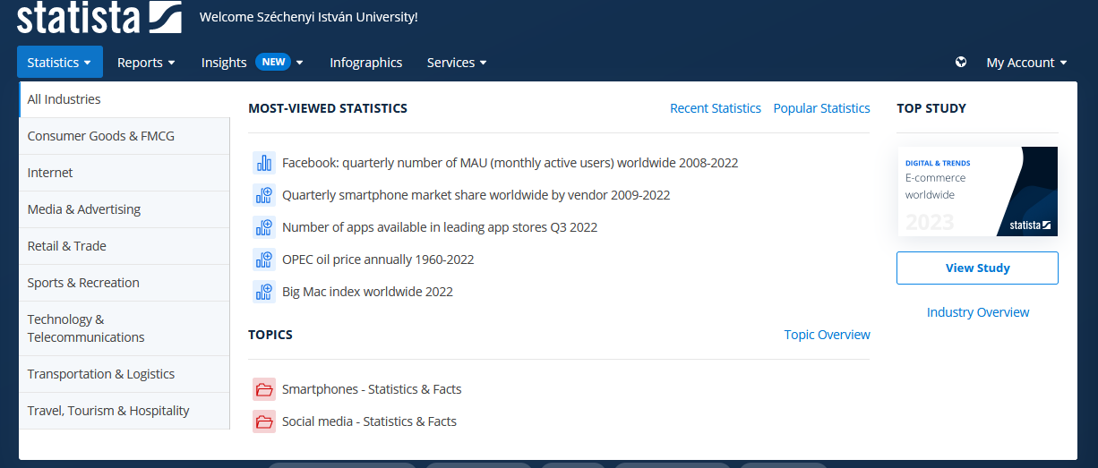
Statistics

Slide 17
Statistics- Felépítés
Nagyobb iparági statisztika megjelenítésekor:
Alapinformációk
Iparág állapota
Kulcsiparágak
Tények és betekintés
További érdekes témák az iparággal kapcsolatban
Konkrét statisztika megjelenítésekor:
Grafikonos megjelenítés
Letöltési opció: Pdf, Xls, Png, PPt
Egyéb statisztikák megjelenítése a témában
Népszerű kapcsolódó kulcsszavak
További érdekes tartalmak
Topic szerinti kerésékor:
Adott terület, téma megjelnítése-Alapinformációk
Áttekintés
Szegmensek
Vállalatok
Fogyasztás és felhasználás
Kitekintés

Slide 18
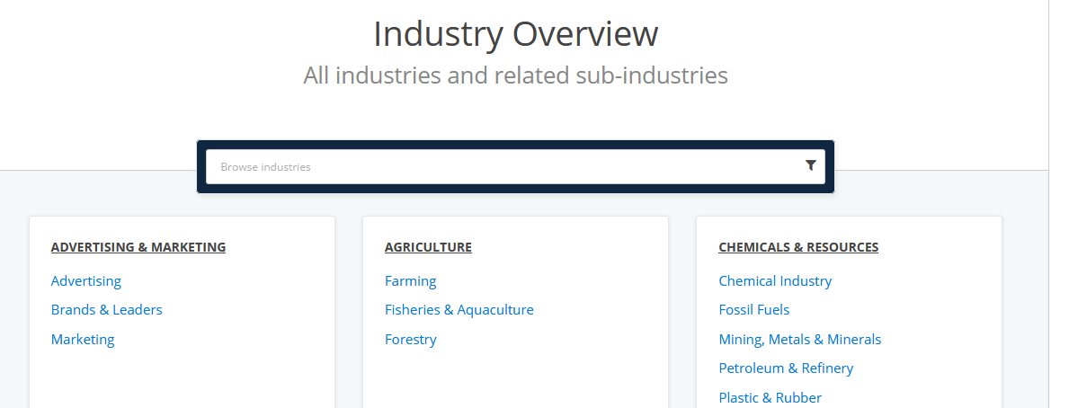
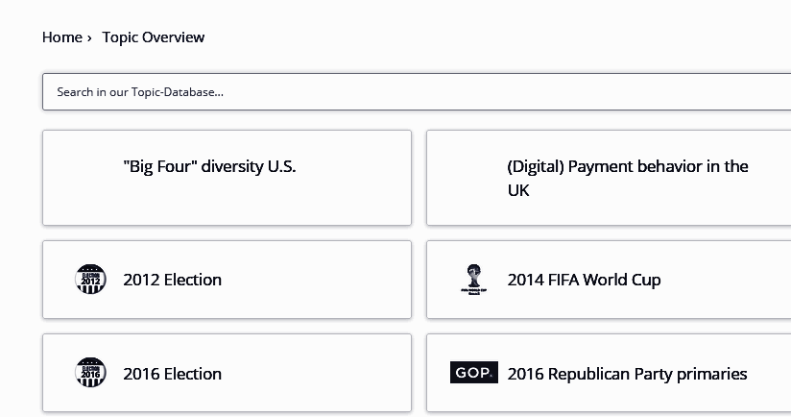
Statisztikák keresése

Slide 19
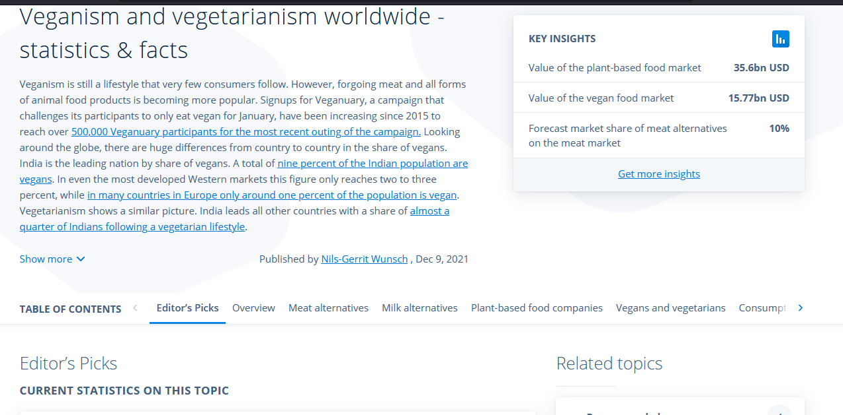
Statisztikák
Adott témában keresés: Statistics/ Cosumer goods/ Foon &nutritions / Industry insights- Veganism

Slide 20
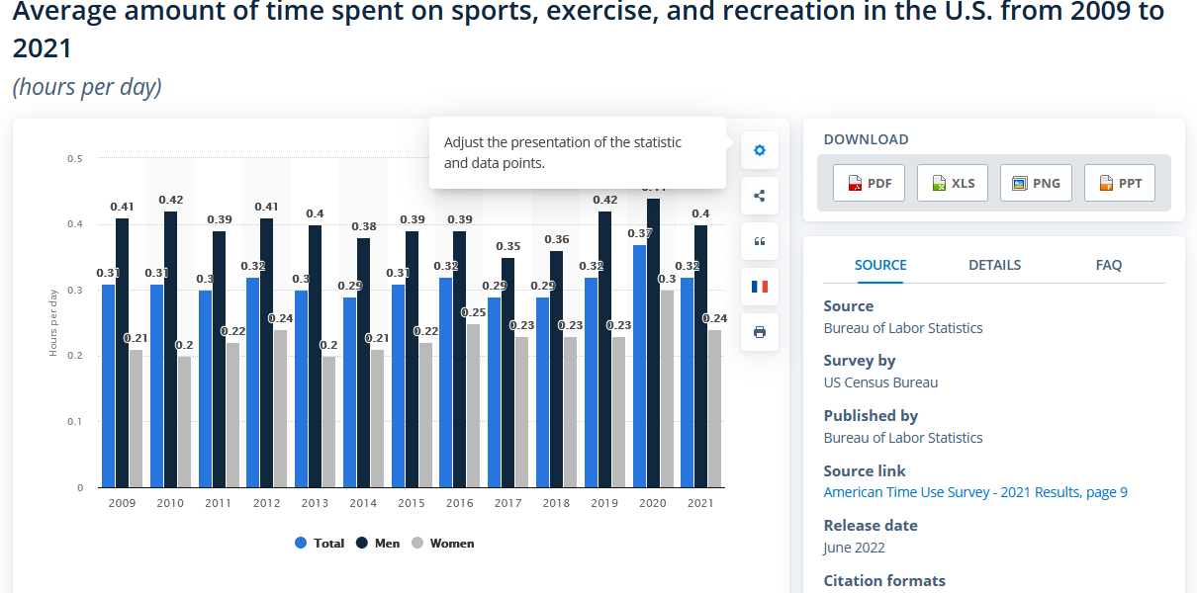
Statisztikák beállítása
Letöltés: PDF, XLS, PNG, PPT formátumban
Táblázat megjelenítésének beállítása.
Esetenként a nyelv is módosítható.
Hivatkozás különböző stílusban
Megosztás
Nyomtatás

Slide 21
Jelentések/Reports
Iparági területek alapján keresés

Slide 22
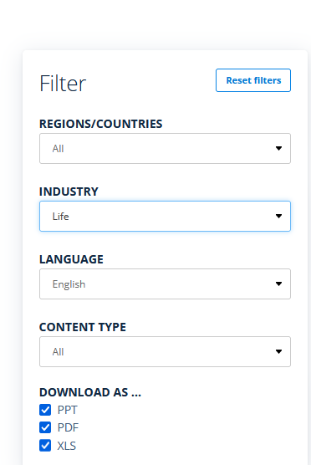
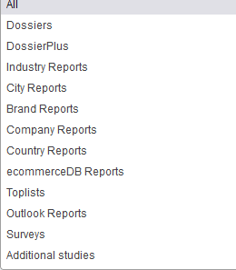
Jelentések/Reports
Célzott keresés
Keresési lehetőségek:
Régió
Iparág
Nyelv
Tartalom típus: pl. Városi jelentés, vállalati jelentések stb.

Slide 23
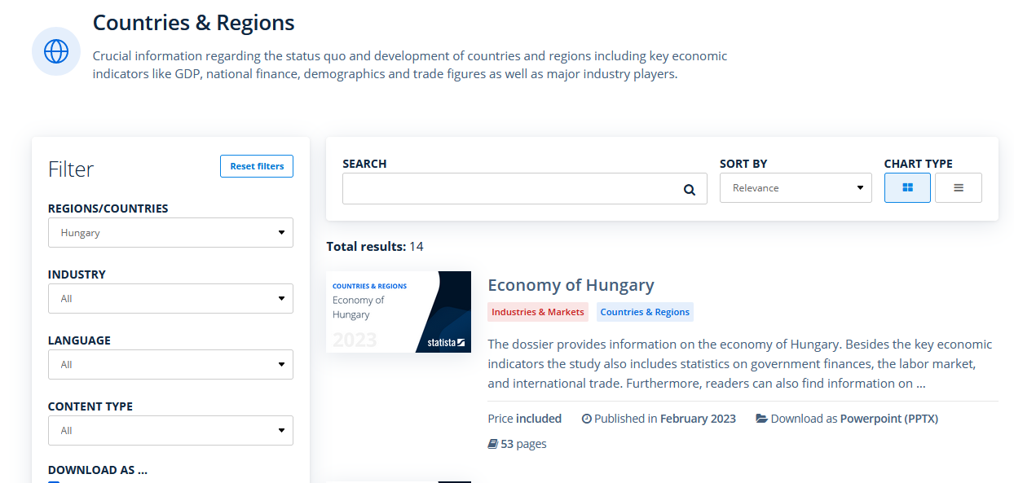
Jelentések/Reports
Magyarországgal kapcsolatos jelentések.

Slide 24
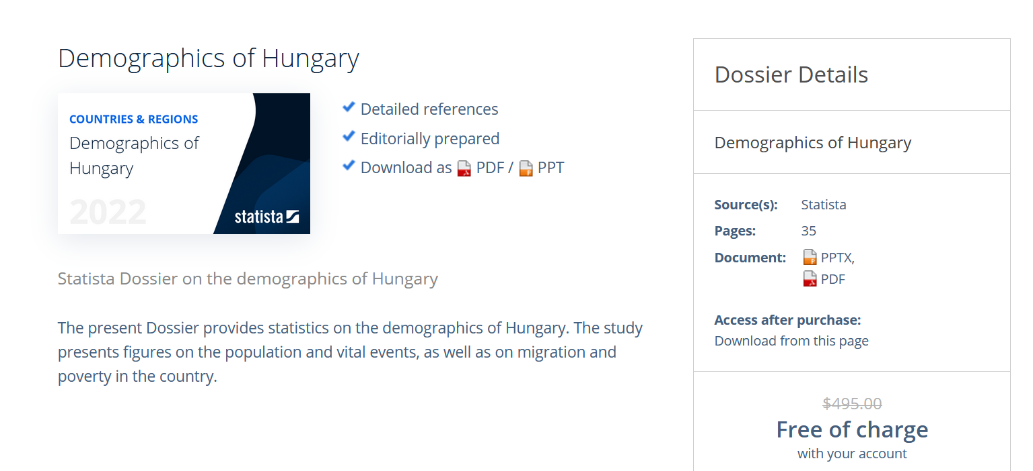
Jelentések/Reports
Magyarországgal kapcsolatos jelentések.
A kiválasztott találat letölthető: Pdf és PPT formátumban is

Slide 25
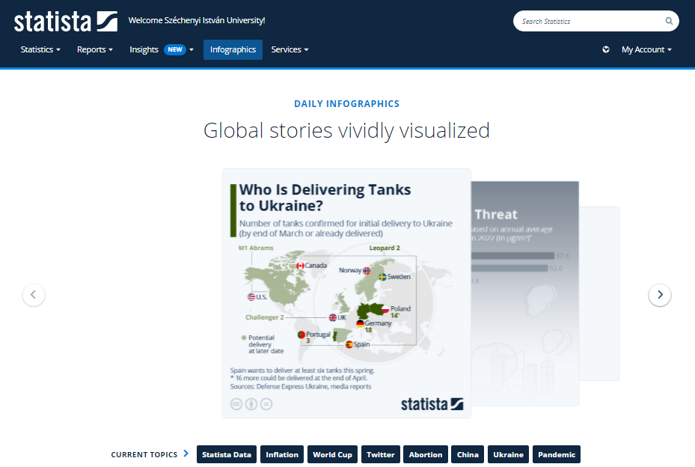
Infographics
Az összes infografika megjelenik dátum szerint rendezve (a legfrissebbek vannak elöl).
Keresésre itt nincs lehetőség, csak néhány kiemelt témára tudunk szűkíteni.

Slide 26
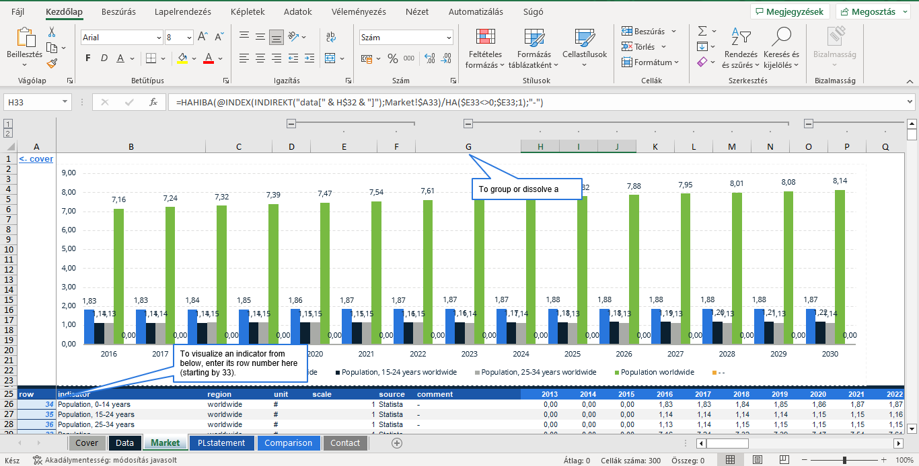
Kiegészítő / extra funkciók
Business Plan Export
segít a piac modellezésében
az adatokat különféle nemzetközi forrásokból (pl. Világbank) és a Statiszta saját elemzéseiből meríti
A piac és az ország kiválasztása után az eredmény egy Excel táblázatban jelenik meg.

Slide 27
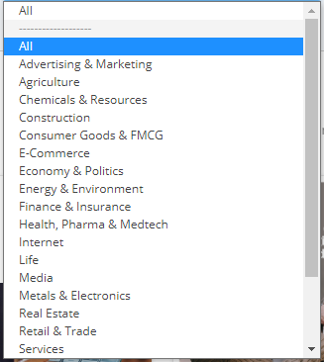
Kiegészítő / extra funkciók
Publication Finder
publikációs adatbázis
több mint 1 millió tanulmányt, jelentést és egyéb (német és angol nyelvű) dokumentumot tartalmaz
Szűkítési lehetőségek:
Év
Iparág
Dokumentumtípus

Slide 28
Kiegészítő / extra funkciók
Insights - Market Insights
részletes piaci betekintést nyújt (elemzések, tanulmányok, grafikonok)
adatok 10 évre visszamenőleg + előrejelzések a következő 5 évre vonatkozóan
8 piaci területen érhető el
Consumer Market Insights
Mobility Market Insights
Country Insights
Technology Market Insights
Advertising & Media Market Insights
Industry Insights
Health Market Insights
Digital Market Insights

Slide 29
Felhasználói fiók
Többféle Statista fiók létezik:
Basic Account
Basic Account Plus
egyéni fiók regisztrálásakor ilyen típusú fiókunk lesz
Starter Account
Professional Account

Slide 30
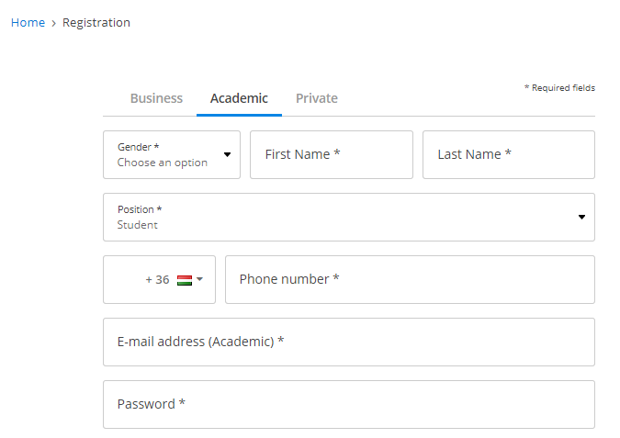
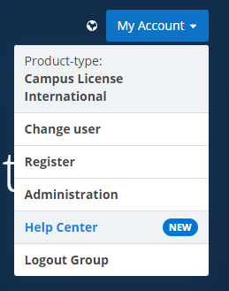
Felhasználói fiók
Minden @sze.hu email címmel rendelkező felhasználó hozhat létre egyéni Statista fiókot.

Slide 31
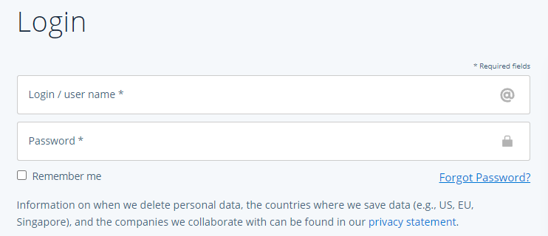
Felhasználói fiók
Egyéni fiókkal elérhető plusz funkciók:
keresések és tartalmak mentése, rendszerezése
értesítések beállítása (ha pl. egy statisztikának frissülnek az adatai)

Slide 32
Köszönjük a figyelmet!
Farkas Renáta
farkas.renata@sze.hu
Tóthné Marek Eszter
mareke@sze.hu

